Slide 1
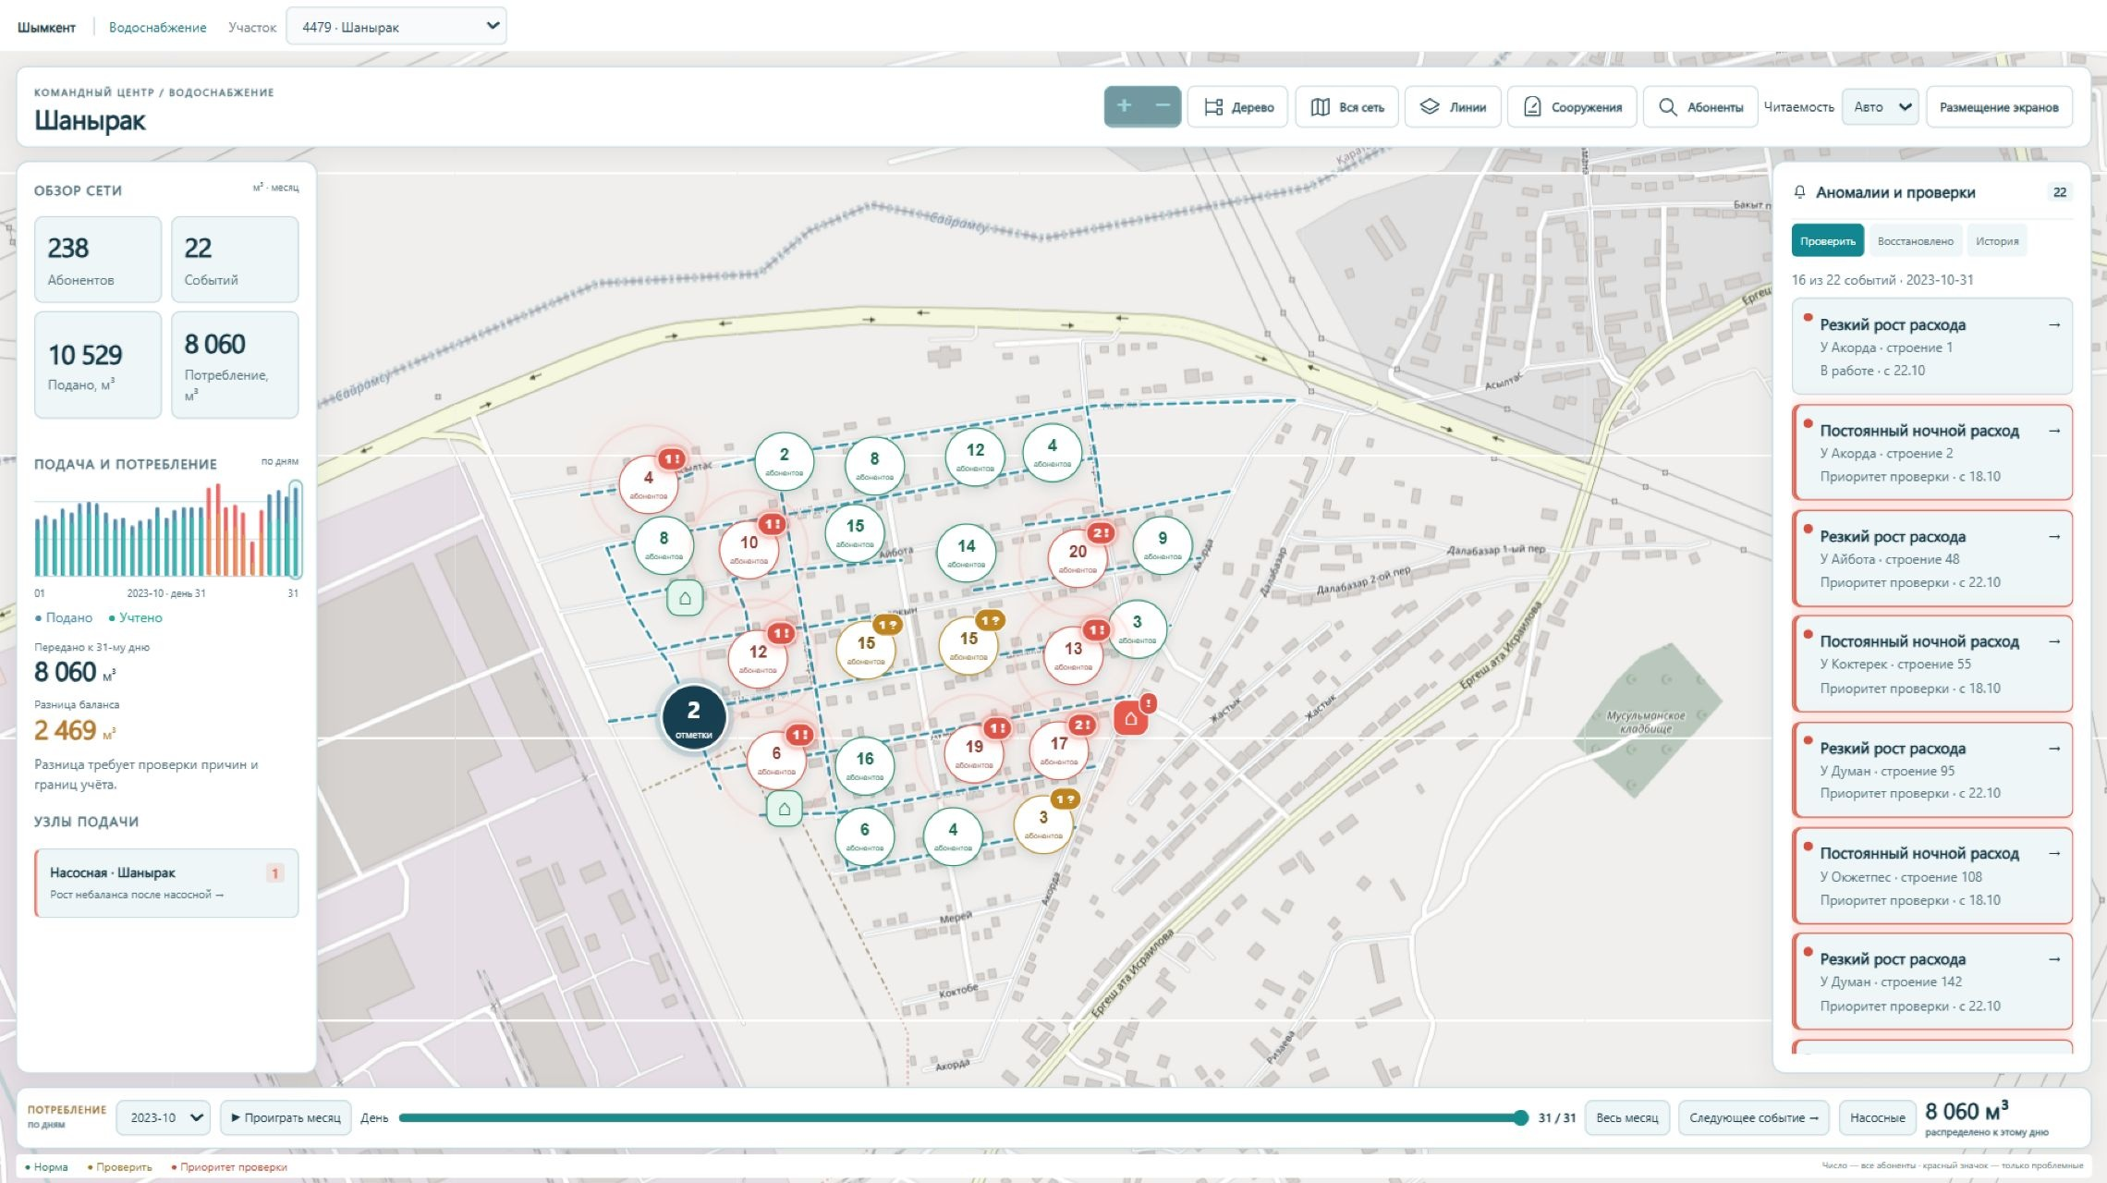
PACTIQO / METERING
ВОДА + ГАЗ
ОТ ПОКАЗАНИЯ К ДЕЙСТВИЮ
КОМАНДНЫЙ ЦЕНТР
Вся сеть.
Каждый сигнал.
Один кабинет.
Вода и газ: от данных прибора
до задачи специалисту.
Карта, адрес, событие и действие
Приборы в одной системе
Отклонения на карте
Сигнал становится задачей
Подключение и приём показаний
Адрес, график и причина проверки
Ответственный, статус и история
01
Notes:
Обзор продукта для воды и газа. На экране подлинный демонстрационный кабинет Шанырака. Интерактивная версия позволяет открыть последовательность город, район, улицы, дома. Источник: локальные кадры программы от 12.10.2026.

Slide 2
PACTIQO / METERING
Показания есть.
Где нужна проверка — не всегда ясно.
ВОДА
ГАЗ
Скрытые утечки требуют
сверки ввода и потребления.
Утечки и неисправности
выявляются с задержкой.
−15%
−10%
потерь воды
потерь газа
Цели задач G-TON, не результаты продукта. Также заявлен охват 80% умных счётчиков.
02
Notes:
Источник: https://astanahub.com/ru/l/GTON, задачи «Учёт воды» и «Учёт газа», проверено 11.10.2026. Числа на слайде — целевые KPI задач, не достигнутые результаты PACTIQO.

Slide 3
PACTIQO / METERING
Каждое отклонение получает
адрес и маршрут проверки.
01
02
03
04
Измерение
Сигнал
Ответственный
Результат
Прибор, период,
качество данных
Баланс, порог,
основание события
Участок, задание,
уведомление
Проверка, действие,
история и отчёт
Маршрут запускается после регистрации события.
Внешняя доставка не принята. Очередь заданий не подтверждает получение.
03
Notes:
После регистрации события запускается маршрут назначения и уведомления. Фактическую доставку и время реакции подтверждаем приёмкой пилота; задержка зависит от телеметрии и канала.

Slide 4
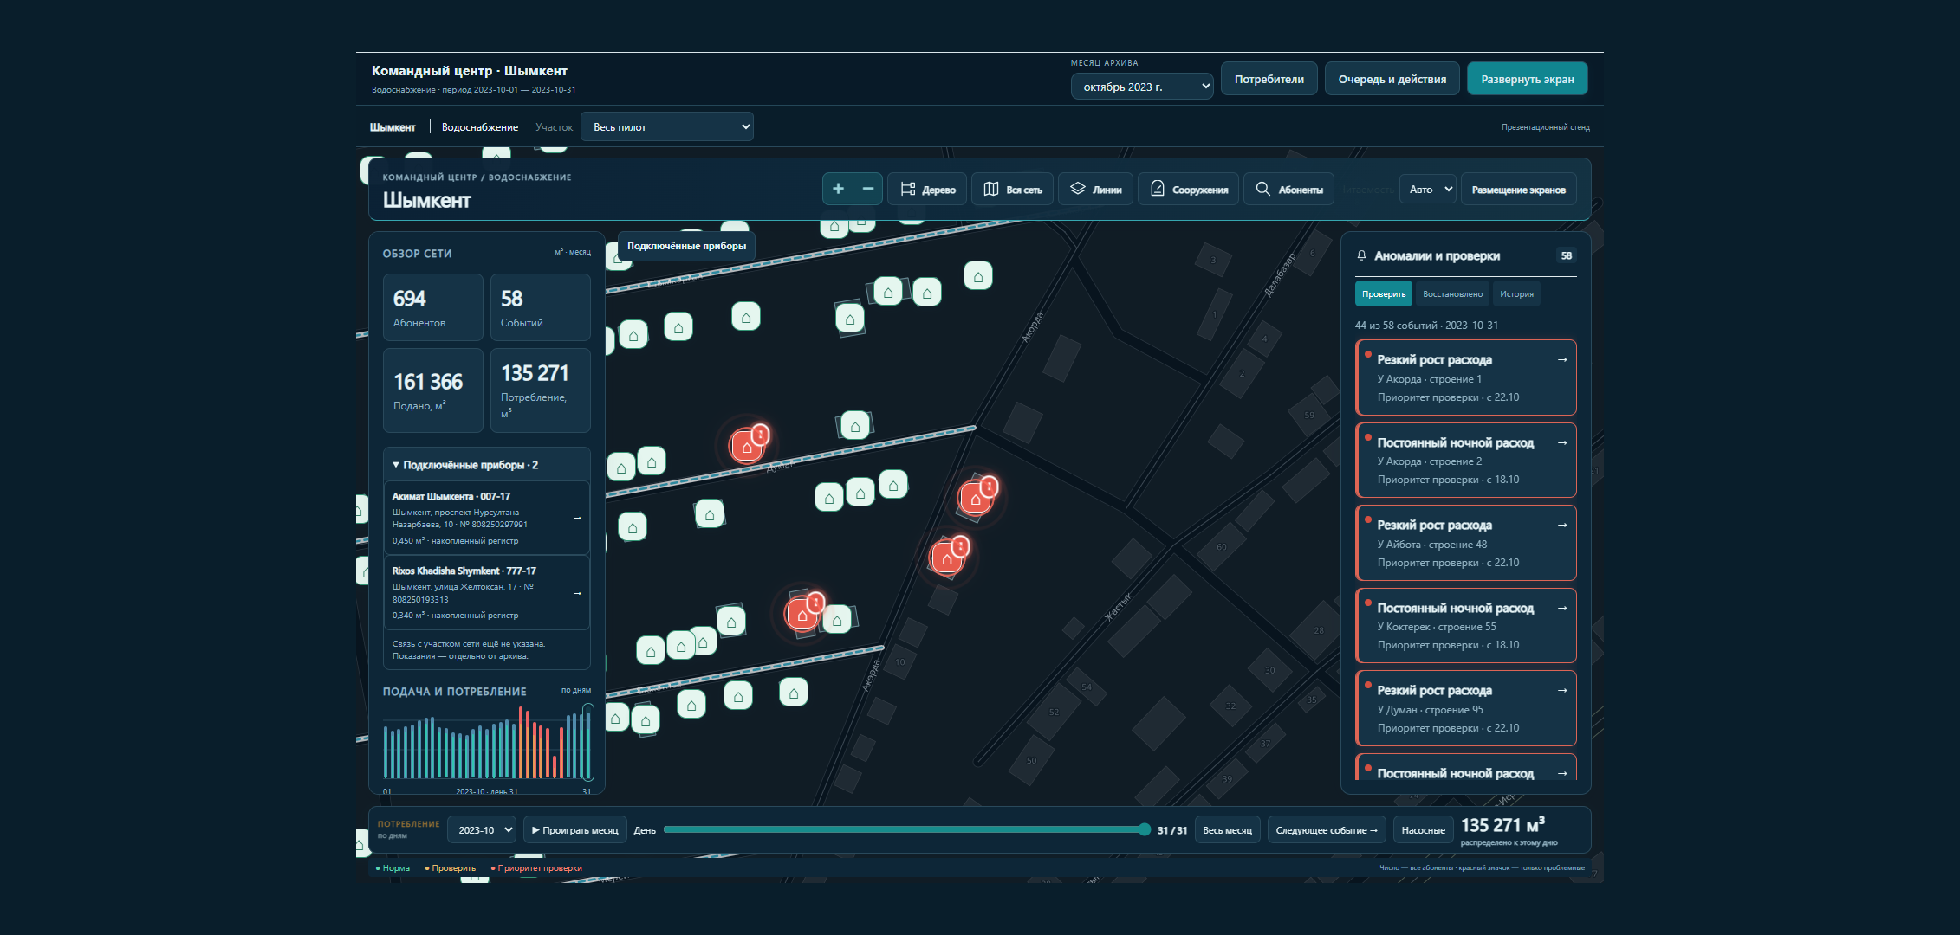
Диспетчер видит, где начать проверку.
Карта → прибор → событие. Учебная сеть Шымкента · версия 19.10.2026.
04
Notes:
Открыть командный центр, показать район, красную точку и карточку события. Это демонстрационные данные, не подключённый город.

Slide 5
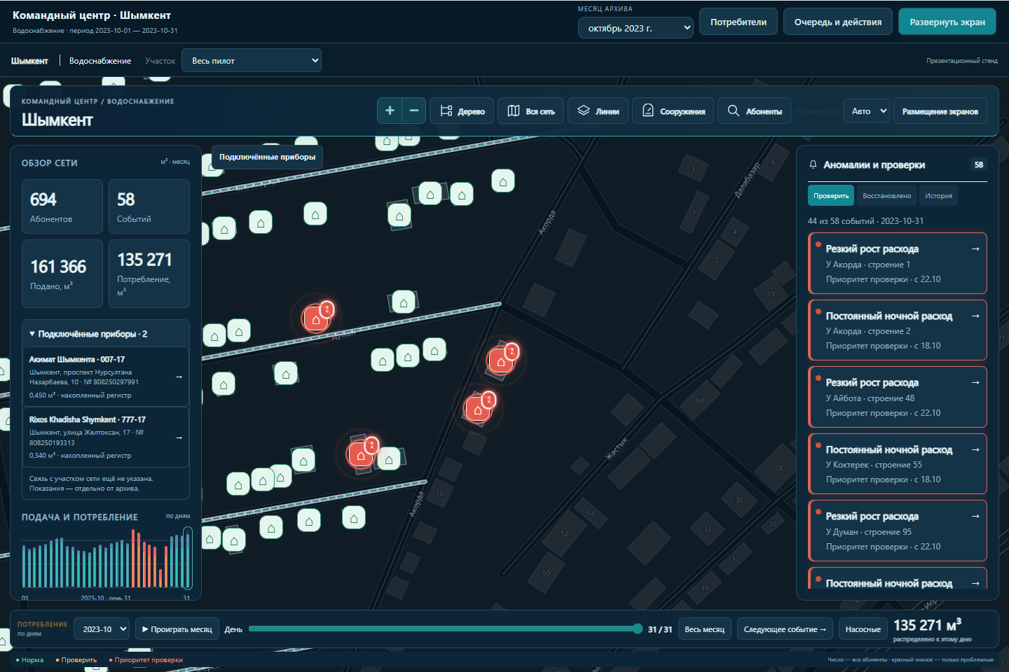
PACTIQO / METERING
Границы учёта и период
Территория и услуга
Выбор территории задаёт границу расчёта.
Один период сравнения
Показания сравниваются за один интервал.
Подача, потребление, расхождение
Каждый итог раскрывается до своего источника.
Версия 19.10.2026 · демонстрационный сценарий; данные и промышленная приёмка проверяются отдельно.
05

Slide 6
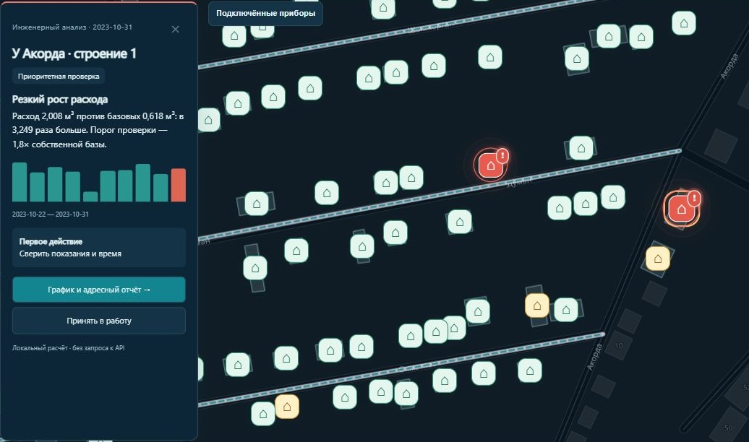
PACTIQO
02 / СОБЫТИЕ
За сигналом —
конкретный адрес
У Акорда · строение 1
Резкий рост расхода
Измерения, история и первое
действие специалиста
открываются из точки на карте.
Демонстрационный сценарий. Октябрь 2023.
06
Notes:
Источник: проверенные материалы PACTIQO на 09.10.2026. Редизайн 11.10.2026. Модельные значения не являются подтверждённой экономией. Обновление композиции: 11.10.2026. Основная история отдельно от инженерного приложения. Редакция13: исходные экраны района и события. Общий город доступен в веб-просмотре как дополнительный ракурс.

Slide 7
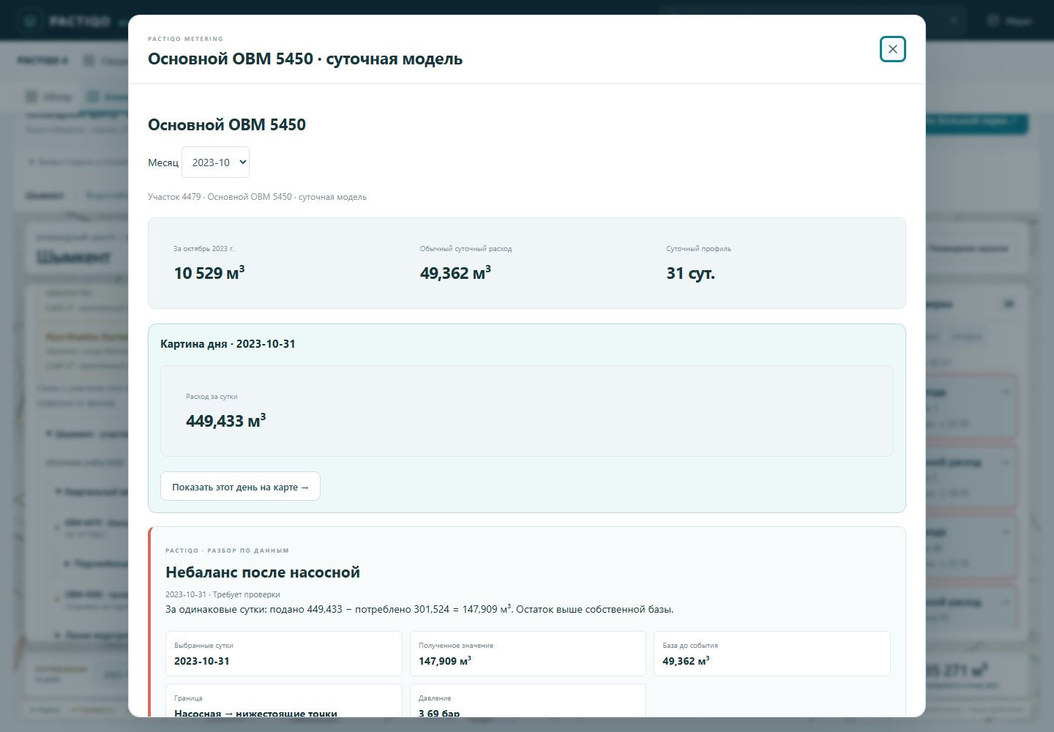
PACTIQO / METERING
Прибор, архив и качество данных
Паспорт и адрес
Серийный номер связывает паспорт и измерения.
Накопленный регистр ≠ расход
Расход рассчитывается по сопоставимым показаниям.
Пропуск связи ≠ ноль
Поздний архив относится к своему периоду.
Версия 19.10.2026 · демонстрационный сценарий; данные и промышленная приёмка проверяются отдельно.
07

Slide 8
PACTIQO / METERING
Сохранён архив
двух водяных приборов.
2
физических
водяных счётчика
Goldcard LXDG-15
Стендовый архив · 09.10.2026
Текущий приём воды не подтверждён. Газ и давление — модельные данные.
08
Notes:
Ранее на стенде приняты сообщения двух физических Goldcard LXDG-15. Накопленные регистры 0.440 и 0.340 м³. Не суточный расход. Газ: модель 48 приборов (8+40), 12 отдельных датчиков давления.

Slide 9
PACTIQO / METERING
Разные приборы.
Один кабинет.
Подключение разных
производителей
Настройка работы
из единого кабинета
Счётчики и датчики
через протокол, API или шлюз.
Общий реестр, карта и архив.
Профили подключения и опрос.
Обработка сигналов, назначения
и контроль реакции службы.
HTTPS · MQTT / Modbus через шлюз
Команды самому прибору — через поддерживаемый двусторонний адаптер; отдельная приёмка.
09
Notes:
Независимость от производителя — через поддерживаемый протокол и профиль данных. Не означает совместимость любого устройства без адаптации. Подтверждены HTTP-приём, MQTT-подписка, Modbus TCP чтение функций3/4 и настройка серверного интервала опроса. Прямые команды реальным водяным/газовым приборам не подтверждены найденной реализацией. Это отдельный этап адаптации и приёмки.

Slide 10
PACTIQO / METERING
Что происходит с входящим пакетом
01
02
03
Идентификатор, время, единица
Дубли и противоречия
Проверка формата и реальный приём
У каждого источника собственный адрес и ключ.
Повтор не создаёт второе измерение.
Конфликт значения требует отдельной проверки.
Версия 19.10.2026 · демонстрационный сценарий; данные и промышленная приёмка проверяются отдельно.
10

Slide 11
PACTIQO / METERING
Счётчики, датчики и шлюзы
01
02
03
HTTPS — приём данных
MQTT и Modbus — через шлюз
Давление: значение и качество
Прибор или шлюз передаёт согласованный JSON.
Постоянный опрос требует отдельного процесса.
Для датчика нужны диапазон, единица и качество.
Версия 19.10.2026 · демонстрационный сценарий; данные и промышленная приёмка проверяются отдельно.
11

Slide 12
PACTIQO
04 / СИГНАЛ
Баланс показывает, где нужна проверка
Подача
444,115 м³
Учтено
284,750 м³
Расхождение
159,365 м³
Одинаковый период. Одна граница учёта.
Презентационный сценарий. Инженер проверяет причину расхождения.
12
Notes:
Источник: проверенные материалы PACTIQO на 09.10.2026. Редизайн 11.10.2026. Модельные значения не являются подтверждённой экономией. Обновление композиции: 11.10.2026. Основная история отдельно от инженерного приложения. Редакция13: исходные экраны района и события. Общий город доступен в веб-просмотре как дополнительный ракурс.

Slide 13
PACTIQO / METERING
Баланс и основание проверки
01
02
03
Одинаковые интервалы
Проверка полноты и единиц
Небаланс — повод разобраться
444,115 м³ подано за учебный период.
284,750 м³ учтено в той же границе.
159,365 м³ — основание для инженерной проверки.
Версия 19.10.2026 · демонстрационный сценарий; данные и промышленная приёмка проверяются отдельно.
13

Slide 14
PACTIQO / METERING
Одна система.
Две задачи ресурсоснабжения.
Вода
Газ
Сверка ввода и абонентов
Расход и история по прибору
Поиск участков с расхождением
Баланс по узлам сети
Контроль давления и объёма
Адресная проверка отклонений
Общие: карта, архив, события, роли, назначения и выгрузка отчётов.
14
Notes:
Газовая функциональность демонстрируется на модельной сети. Прогноз спроса включён в развитие и приёмку с данными оператора.

Slide 15
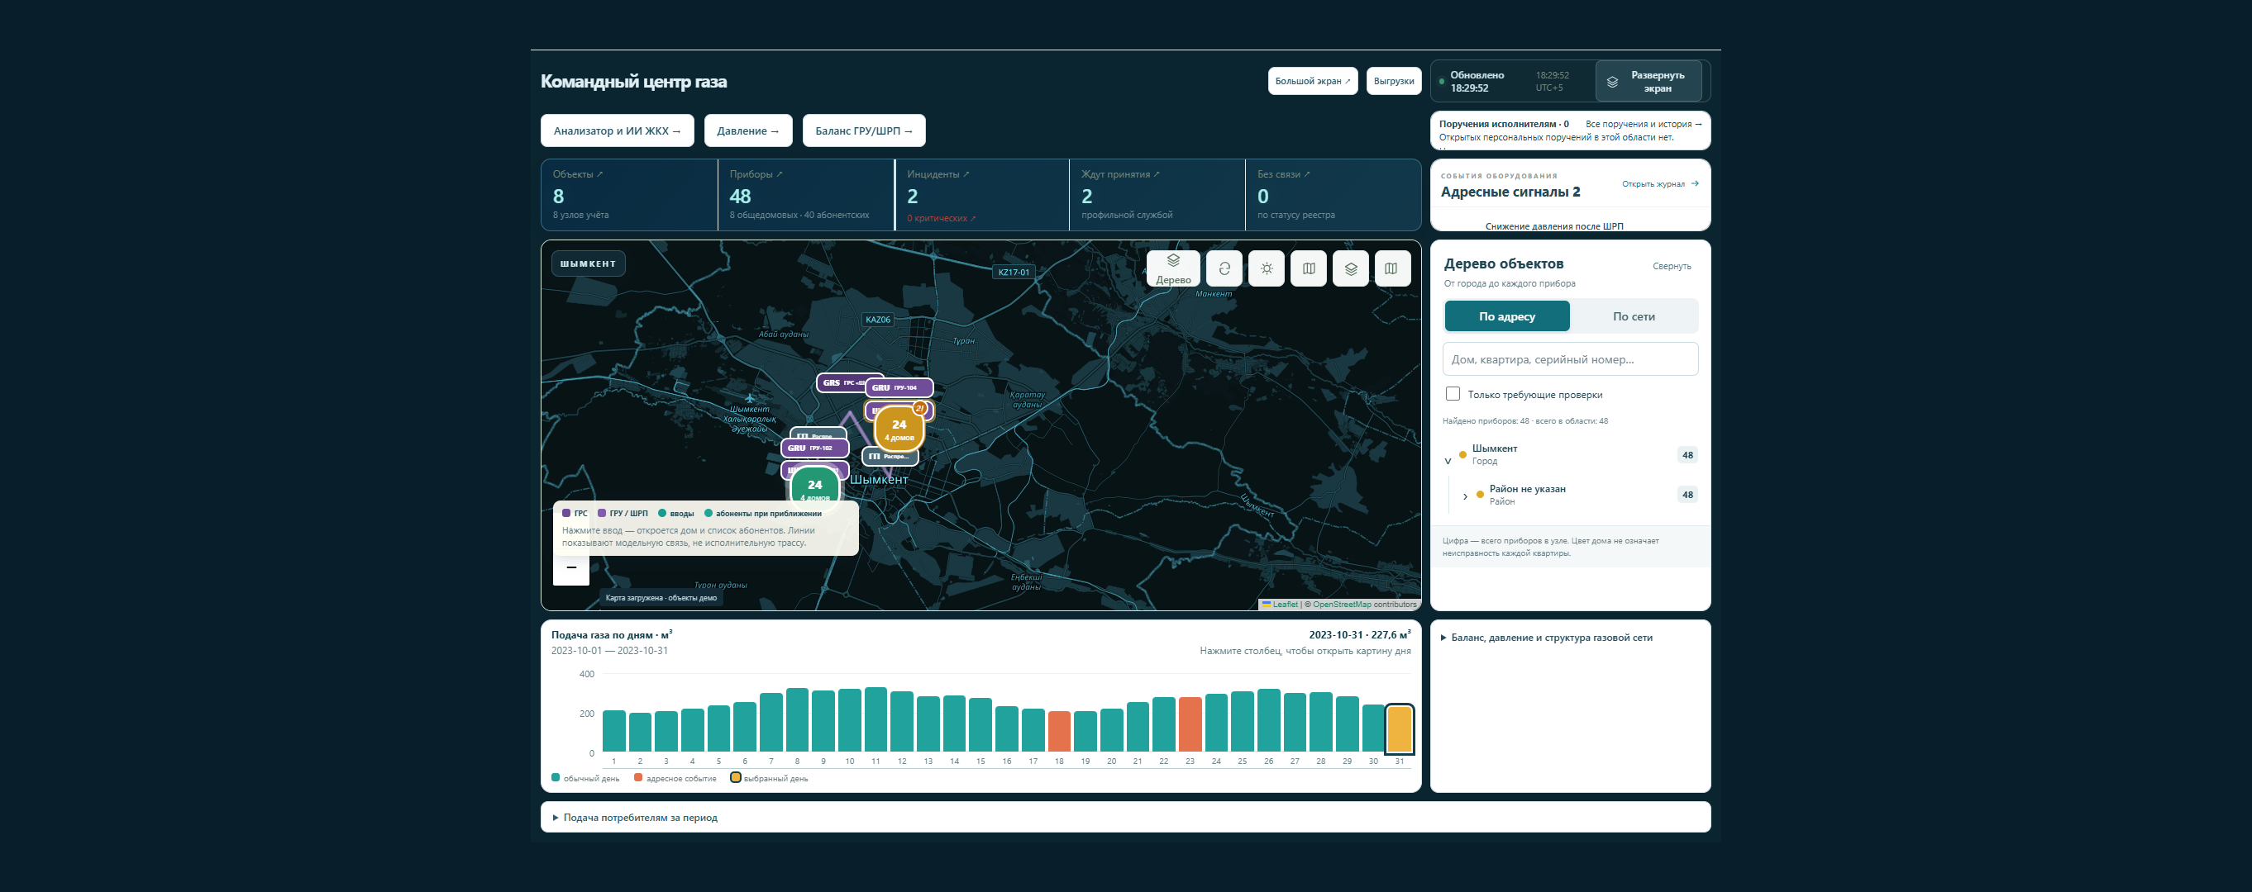
PACTIQO
07 / ГАЗ
Тот же подход работает для газа
Демонстрационная газовая сеть. Физический прибор не принят · версия 19.10.
15
Notes:
Источник: проверенные материалы PACTIQO на 09.10.2026. Редизайн 11.10.2026. Модельные значения не являются подтверждённой экономией. Обновление композиции: 11.10.2026. Основная история отдельно от инженерного приложения. Редакция13: исходные экраны района и события. Общий город доступен в веб-просмотре как дополнительный ракурс.

Slide 16
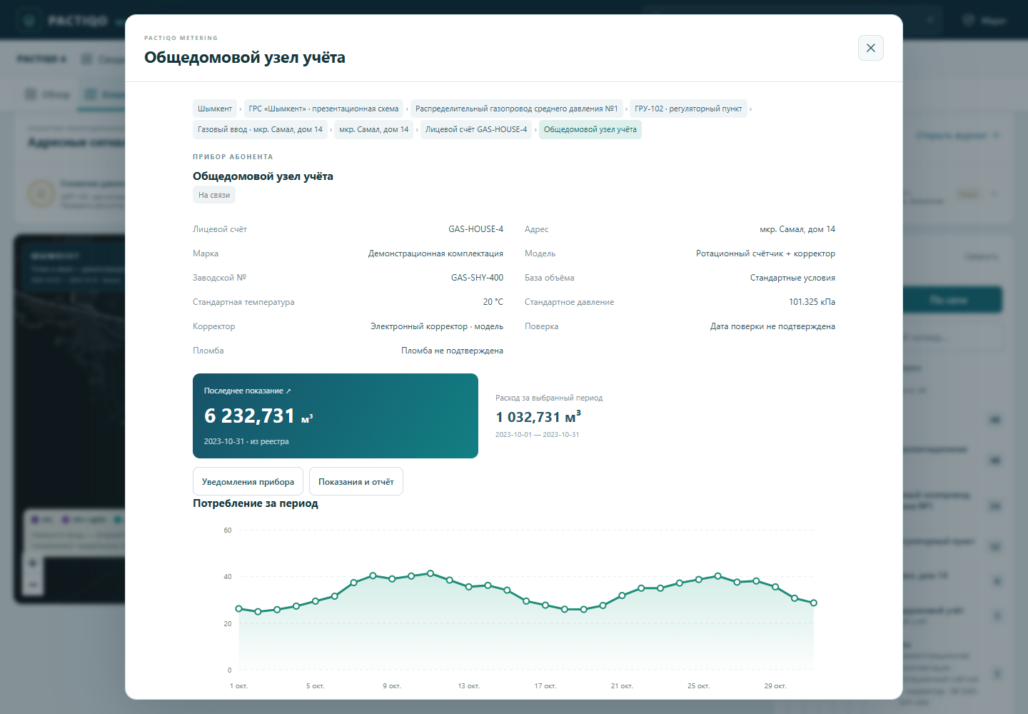
PACTIQO / METERING
Газ: топология, баланс и давление
Распределитель → ввод → абонент
Вводы повторно не складываются с абонентами.
Единая база объёма
Сверяются интервалы и условия объёма.
Давление отдельным каналом
Физический газовый прибор ещё не принят.
Версия 19.10.2026 · демонстрационный сценарий; данные и промышленная приёмка проверяются отдельно.
16

Slide 17
PACTIQO
07 / ГАЗ
Газ: баланс внутри одной границы
21,52
Распределитель
87,22 м³
м³ расхождения
Абоненты
65,70 м³
24,7% за полные сутки
Презентационный сценарий. Вводы повторно не складываем с индивидуальными потребителями.
17
Notes:
Источник: проверенные материалы PACTIQO на 09.10.2026. Редизайн 11.10.2026. Модельные значения не являются подтверждённой экономией. Обновление композиции: 11.10.2026. Основная история отдельно от инженерного приложения. Редакция13: исходные экраны района и события. Общий город доступен в веб-просмотре как дополнительный ракурс.

Slide 18
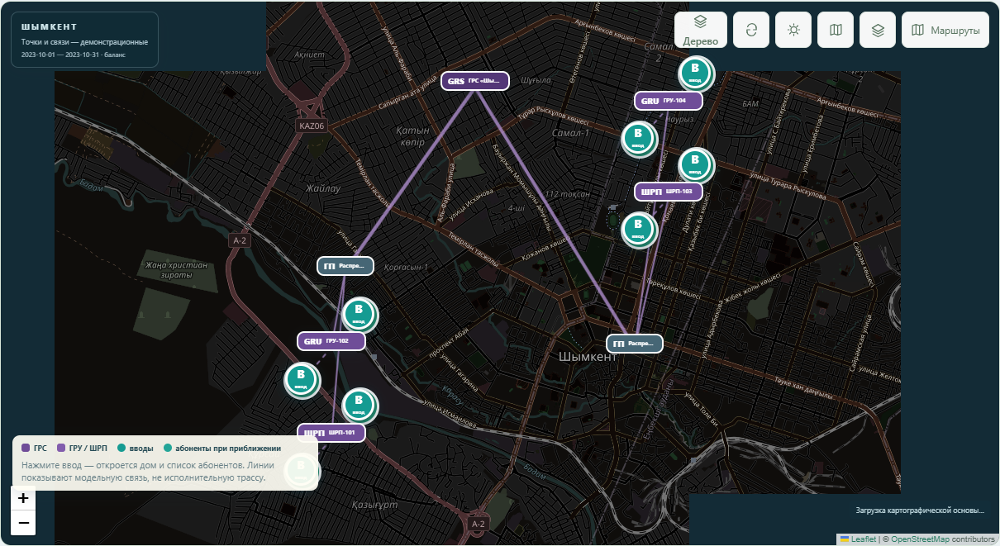
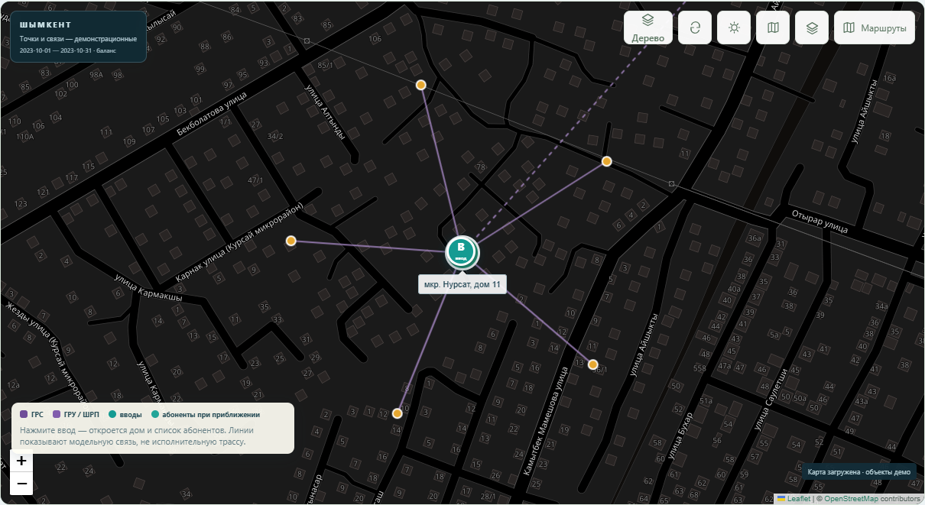
PACTIQO
ВОЗМОЖНОСТИ / ТОПОЛОГИЯ
Газ: от распределителя до абонента
8 общедомовых + 40 абонентских
48
приборов учёта
Согласованная презентационная модель. Геометрия линий условная.
18
Notes:
Источник: проверенные материалы PACTIQO на 09.10.2026. Редизайн 11.10.2026. Модельные значения не являются подтверждённой экономией. Обновление композиции: 11.10.2026. Основная история отдельно от инженерного приложения. Редакция13: исходные экраны района и события. Общий город доступен в веб-просмотре как дополнительный ракурс.

Slide 19
PACTIQO
ВОЗМОЖНОСТИ / ДАВЛЕНИЕ
Давление под отдельным контролем
2,18
P / T / Z
Условия измерения объёма
и параметры корректора
кПа в модельном событии
Диапазон 2,70–3,30 кПа
Сверка архивов и состава сети
перед выводом о причине
18.10.2023, датчик GPS-3-OUT. Газоопасные работы выполняет уполномоченная служба.
19
Notes:
Источник: проверенные материалы PACTIQO на 09.10.2026. Редизайн 11.10.2026. Модельные значения не являются подтверждённой экономией. Обновление композиции: 11.10.2026. Основная история отдельно от инженерного приложения. Редакция13: исходные экраны района и события. Общий город доступен в веб-просмотре как дополнительный ракурс.

Slide 20
PACTIQO
ВОЗМОЖНОСТИ / АЛГОРИТМЫ
Алгоритмы воды и газа
Вода
Газ
01
Приём и единицы измерения
01
Приём и паспорт прибора
02
Согласованные интервалы
02
Коррекция объёма требует приёмки
03
Подача, потребление и запас
03
Баланс распределителя
04
Баланс и адресная проверка
04
Давление отдельным каналом
05
Результат и повторные показания
05
Профильная служба и отчёт
Пропуск связи не равен нулю. Аномалия требует подтверждения причины.
20
Notes:
Источник: проверенные материалы PACTIQO на 09.10.2026. Редизайн 11.10.2026. Модельные значения не являются подтверждённой экономией. Обновление композиции: 11.10.2026. Основная история отдельно от инженерного приложения. Редакция13: исходные экраны района и события. Общий город доступен в веб-просмотре как дополнительный ракурс.

Slide 21
PACTIQO / METERING
От сигнала — к настройке и команде
Настройка платформы
Команды прибору
Этап интеграции выбранной модели
Профиль прибора и разбор данных
Адреса и формат регистров
Период опроса Modbus на сервере
Назначения и обработка событий
Поддержка команд и права доступа
Отправка через адаптер
Ответ устройства
Повторное чтение результата
Приём сигнала и обратное управление — разные возможности. Проверяем каждую для выбранного прибора.
21
Notes:
Источник: Metering/app/connectors/device-runtime.mjs и server.mjs. Настройка сервера не равна изменению памяти прибора. Modbus поддерживает чтение3/4, MQTT подписку. Универсальный downlink не обнаружен. Правая колонка — предлагаемый процесс интеграции, не уже выполненное аппаратное испытание.

Slide 22
PACTIQO
ВОЗМОЖНОСТИ / ФУНКЦИОНАЛ
Возможности платформы
Приём и качество
Карта и топология
Реестр, HTTPS, архив. MQTT/Modbus — через совместимый шлюз
Участок, узел, дом, абонент и прибор. Поиск и переход к истории
Аналитика
Работа служб
Баланс, давление, профили, пороги и инженерные основания
Ответственные, очередь, статусы, комментарии и повторная проверка
Доступ и отчёты
Помощник инженера
Роли, журнал, CSV/XLSX/PDF. Изоляция организаций не завершена
Инженерные правила. Облачный ИИ ещё не принят
Для конкурса предлагаем воду и газ. Совместимость проверяется на выбранных приборах.
22
Notes:
Источник: проверенные материалы PACTIQO на 09.10.2026. Редизайн 11.10.2026. Модельные значения не являются подтверждённой экономией. Обновление композиции: 11.10.2026. Основная история отдельно от инженерного приложения. Редакция13: исходные экраны района и события. Общий город доступен в веб-просмотре как дополнительный ракурс.

Slide 23
PACTIQO / METERING
Отчёты, доступ и восстановление
01
02
03
CSV, XLSX и PDF
Роль, территория, услуга
Резерв и восстановление
Табличные выгрузки и адресные отчёты.
Полная изоляция организаций ещё не завершена.
Проверено восстановление в схеме того же Neon.
Версия 19.10.2026 · демонстрационный сценарий; данные и промышленная приёмка проверяются отдельно.
23

Slide 24
PACTIQO / METERING
Поручение и независимая приёмка
01
02
03
Основание и исполнитель
История действий
Доставка проверяется отдельно
Задание связывает адрес, причину и исполнителя.
Сохранение задания не равно доставке сообщения.
Результат проверяется отдельно от выполнения.
Версия 19.10.2026 · демонстрационный сценарий; данные и промышленная приёмка проверяются отдельно.
24

Slide 25
PACTIQO
06 / РЕЗУЛЬТАТ
Результат остаётся в истории
Реестры CSV и XLSX
Приборы и измерения для сверки
Адресный PDF
Событие и результат проверки
История изменений
Основание каждой корректировки
Период, территория, исходные значения и результат проверки остаются связаны.
25
Notes:
Источник: проверенные материалы PACTIQO на 09.10.2026. Редизайн 11.10.2026. Модельные значения не являются подтверждённой экономией. Обновление композиции: 11.10.2026. Основная история отдельно от инженерного приложения. Редакция13: исходные экраны района и события. Общий город доступен в веб-просмотре как дополнительный ракурс.

Slide 26
PACTIQO
ВОЗМОЖНОСТИ / ПОДТВЕРЖДЕНИЯ
Основа для совместного пилота
01
Физические сообщения воды
Архив двух счётчиков от 09.10; текущий приём не подтверждён
02
Программные проверки
319 тестов. Копия восстановлена в другой схеме того же Neon
03
Совместная приёмка
Предстоят: газовый прибор, доставка и длительная нагрузка
Доказательства относятся к программному и испытательному контуру. Промышленный эффект измеряется в пилоте.
26
Notes:
Источник: проверенные материалы PACTIQO на 09.10.2026. Редизайн 11.10.2026. Модельные значения не являются подтверждённой экономией. Обновление композиции: 11.10.2026. Основная история отдельно от инженерного приложения. Редакция13: исходные экраны района и события. Общий город доступен в веб-просмотре как дополнительный ракурс.

Slide 27
PACTIQO / METERING
Начинаем с участка оператора.
Масштабируем после приёмки.
Заказчик
Водоканал или газораспределительная организация
Первый контракт
Пилот, подключение приборов и интеграции
Развитие
Лицензия и сопровождение при расширении сети
Предлагаемая модель. Объём и бюджет согласуем с владельцем участка.
27
Notes:
Предлагаемая коммерческая модель. Стоимость определяется после выбора приборов, интеграций и масштаба. Нет заявления о согласованных контрактах или выручке.

Slide 28
PACTIQO / METERING
Предлагаемый пилот:
от участка до приёмки.
1–2
3–4
5–6
7–8
Зафиксировать
Подключить
Проверить
Принять
Участок, приборы,
исходные показатели
Данные, роли,
маршруты событий
Доставка сигналов,
работа службы
Сравнение с базой,
отчёт и следующий этап
8 недель — предварительный план. Сроки и объём согласуются до старта.
28
Notes:
Предлагаемый план пилота, не обязательство уже заключённого договора. Зависит от доступа к оборудованию, архиву и согласованной площадке.

Slide 29
PACTIQO / METERING
Пилот принимаем
по данным и действиям.
ЧТО ИЗМЕРЯЕМ
ЧЕМ ПОДТВЕРЖДАЕМ
Полнота и свежесть показаний
Архив приёма и пропуски по приборам
Доставка и принятие сигнала
Время регистрации, квитанция, реакция
Результат адресной проверки
Действие инженера и закрытие события
Изменение баланса участка
Сопоставимые периоды до и после
Базу сравнения, допустимые задержки и пороги фиксируем до старта.
29
Notes:
Пороговые значения согласуются до подключения. Цели программы по снижению потерь не объявляются результатом восьминедельного пилота.

Slide 30
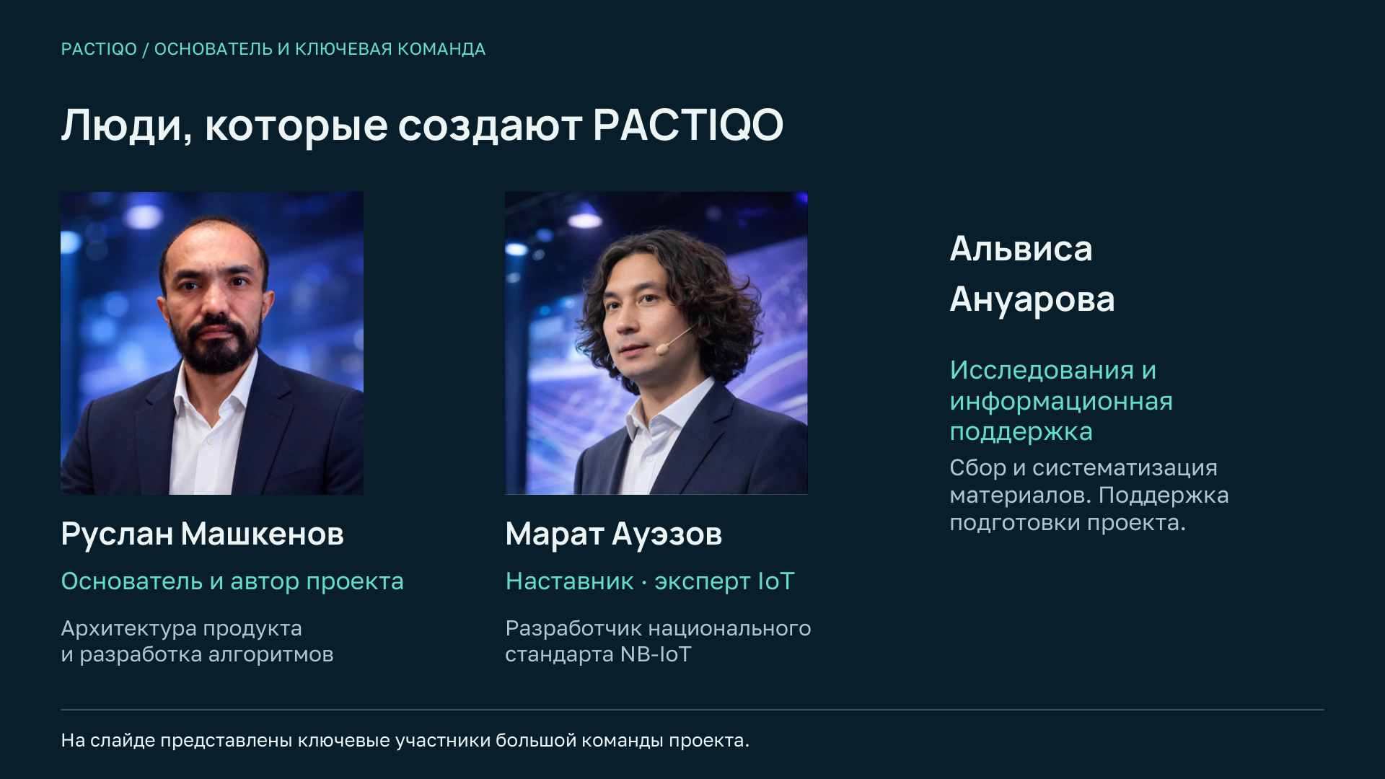

Slide 31
PACTIQO / METERING
ВОДА + ГАЗ
СЛЕДУЮЩИЙ ШАГ
ПИЛОТ С ПОНЯТНЫМ РЕЗУЛЬТАТОМ
Начнём
с вашего
01
Подключение
Согласуем приборы, каналы и участок.
02
Проверка данных
участка.
Проверим поступление показаний.
03
Реагирование
Проверим полный рабочий цикл
на согласованном оборудовании.
Пройдём путь от сигнала до результата.
Обсудим ваш участок
rmashkenov@gmail.com
Руслан Машкенов / основатель
+7 700 188 83 72
31
Notes:
Предлагаем согласовать пилот: участок, перечень оборудования, доступ к данным, ответственного специалиста, критерии приёмки. Контакты основателя приведены на слайде.

